Slide 1
MAVZU:Vegetariyancha ovqatlanish haqida malumot
REJA:
1. Vegetariyanlik nima
2. Vegetariyalikning turlari
3. Vegetariyan bo‘lish sabablari
4. Foydalari
5. Kamchiliklari

Slide 2
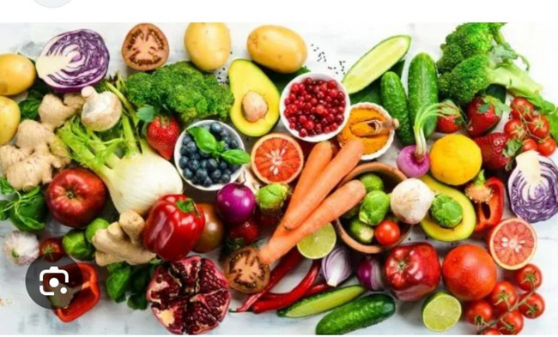
Vegetariyancha ovqatlanish nima?
Vegetarianlik — bu ovqatlanish turidir, unda odamlar go‘sht, parranda va baliq mahsulotlarini iste’mol qilmaydi. Asosiy e’tibor o‘simlik manbali oziqlarga qaratiladi: sabzavot, meva, don, dukkaklilar, yong‘oqlar va urug‘lar.

Slide 3
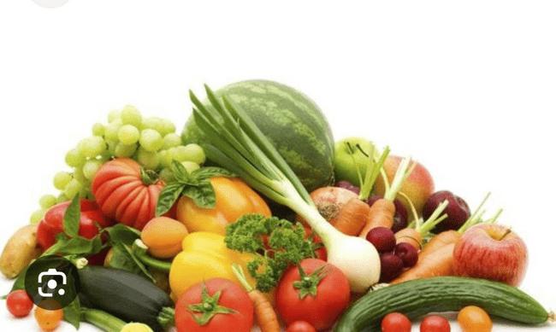
Vegetarianlik turlari:
1. Laktovegetarian:
– Go‘sht, tuxum yo‘q
– Sut mahsulotlari mavjud (yogurt, pishloq, sut)
2. Ovolaktovegetarian:
– Go‘sht yo‘q
– Sut mahsulotlari va tuxum ruxsat etilgan

Slide 4
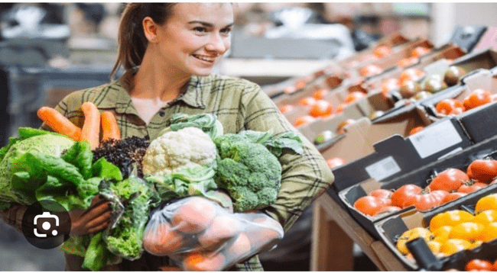
3. Ovovegetarian:
– Faqat tuxum iste’mol qiladi, lekin sut mahsulotlari va go‘sht yo‘q
4. Vegan (to‘liq vegetariyan):
– Hayvoniy mahsulotlarning barchasi taqiqlangan: go‘sht, tuxum, sut, hatto asal ham yo‘q

Slide 5
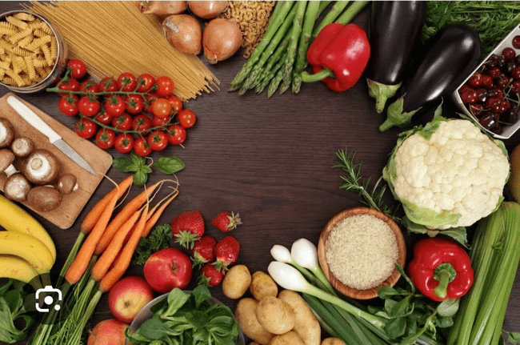
Vegetariyancha ovqatlanishdagi foydali mahsulotlar:
Vegetariyancha ovqatlanishdagi foydali mahsulotlar:
Oqsil manbalari (proteinga boy):
Yasmiq, no‘xat, loviya
Tofu, tempeh (soya mahsulotlari)
Yong‘oqlar va urug‘lar (bodom, chia, kungaboqar urug‘i)

Slide 6
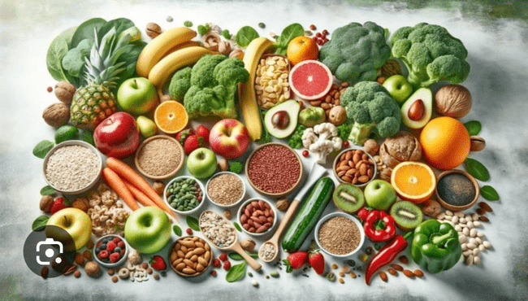
Yogurt, pishloq (laktovegetarianlar uchun)
Vitaminlar va minerallar uchun:
Mevalar (apelsin, banan, olma, tarvuz, anor)
Bargli sabzavotlar (ismaloq, brokkoli, sholg‘om bargi)
Don mahsulotlari (jo‘xori, javdar, bug‘doy)
Kalsiy (agar sut mahsulotlari yo‘q bo‘lsa, kalsiyli sabzavotlar: brokkoli, tofu)
Grechka, kinoa (quinoa)
Tuxum (agar iste’mol qilinsa)

Slide 7
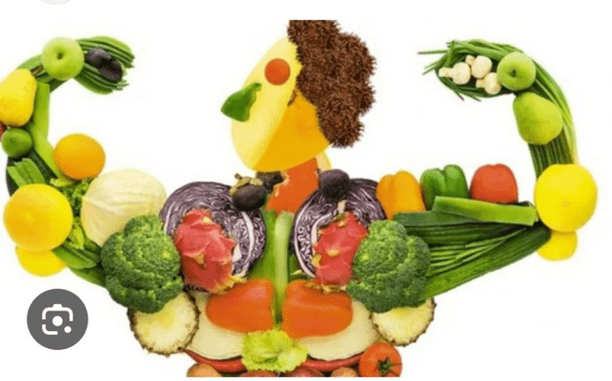
Foydalari:
Yurak kasalliklari xavfini kamaytiradi
Qondagi xolesterinni pasaytiradi
Ortiqcha vazndan xalos bo‘lishga yordam beradi
Ovqat hazm qilish tizimini yengillashtiradi
Antioksidantlarga boy (qarish jarayonini sekinlashtiradi)

Slide 8
Машхурлар парҳези
Рационал, турли хил овқатланиш.
Тўйиб овқатланмаслик, чекмаслик, спиртли ичимликларни чегаралаш.
Жисмоний машқлар, югуриш, сузиш.

Slide 9
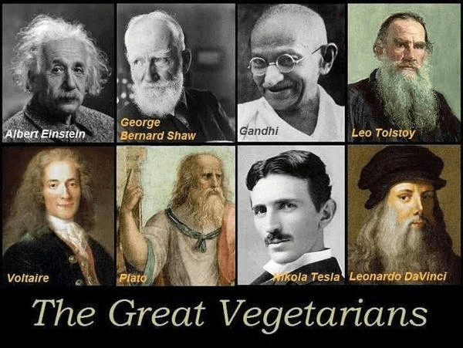

Slide 10
ETIBORINGIZ UCHUN RAHMAT!

